Slide 1
龙泉人体存在检测项目 需求文档

Slide 2
背景描述
1、该产品主要用于人体存在检测

Slide 3
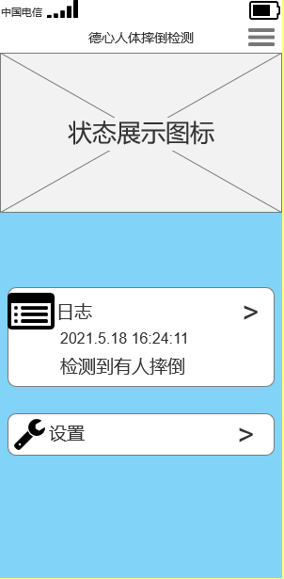
面板主界面
点击显示系统界面
显示监测状态分为：有无人（序号5）、动静状态（序号6）、呼吸频率（序号8）、背景探测进度（序号4）当收到背景探测进度开始时，暂时屏蔽其他显示；当收到结束时恢复其它显示(包括主页面及设置页面都屏蔽并提示用户)（协议详情见下一页）
摔倒监测日志--》日志
点击进入设置界面

Slide 4
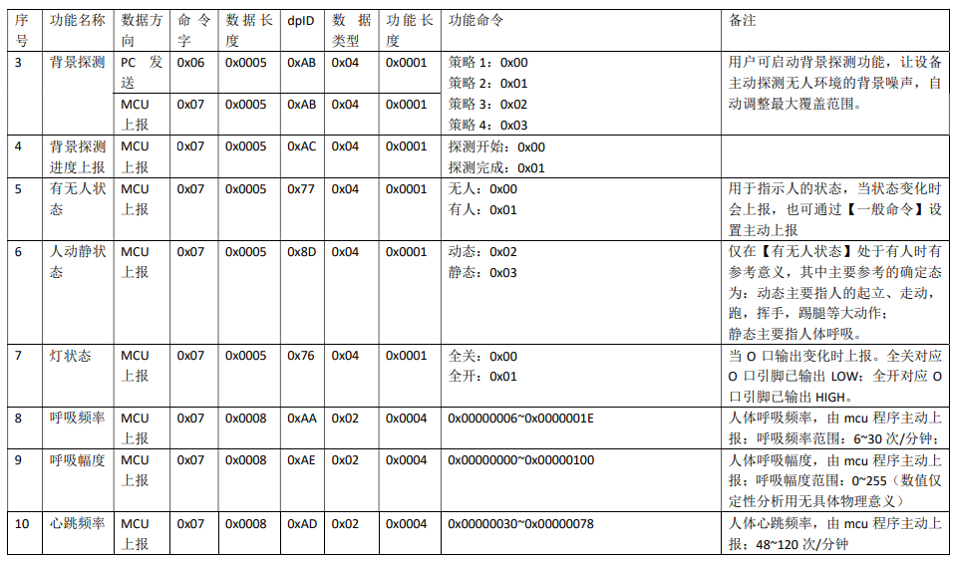
面板主界面（协议解释见附件）
跌倒:0x05

Slide 5
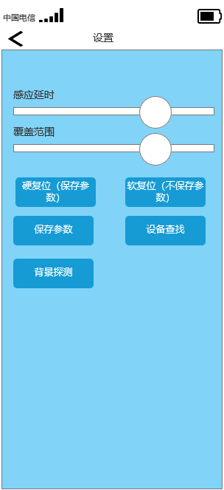
设置界面
1、感应延时
单位为秒，感应延时时间内如无目 标出现，控制灯输出的 O 口将输出LOW。（默认为 32s，最低 24s最大300s）
24S-60S为1s步进；60s-300s为10s步进
2、覆盖范围
吸顶安装的覆盖半径最大5米，最小1.0米，步进0.5—默认1.0米
3、背景探测
背景探测策略下发，有四个策略，通过面板下发。背景探测会影响覆盖范围，策略1-4是从保守到激进大概持续一分钟左右最多5分钟。
4、设备查找
下发设备控制命令，下发后设备会控制灯闪烁3次亮度100%，间隔100ms。
5、软/硬复位
下发恢复出厂设置命令，软硬复位不同点是硬复位之后设备会保存复位参数。
软复位对应【工厂操作】DP里的0x05；
硬复位对应【工厂操作】DP里的0x05+ 【一般命令】DP里的0x01+ 【工厂操作】DP里的0x00（按顺序间隔100ms）（硬复位需要用户二次确认才执行）
6、保存参数
所有参数到 flash，延时及覆盖范围，会保存到MCU的flash，下次上电会加载。使用的是【一般命令】DP里的0x01（保存参数需要用户二次确认才执行）
备注：
当切到主界面时，UI控制器要提前触发【一般命令】DP里的【主动查询有无人状态】：0x02以及【主动查询人动静状态】：0x03
当切到设置界面时， UI控制器要提前触发【一般命令】里的【主动查询感应延时】：0x18以及【主动查询覆盖范围】：0x1B
硬复位设置
软复位设置
此处为多选

Slide 6
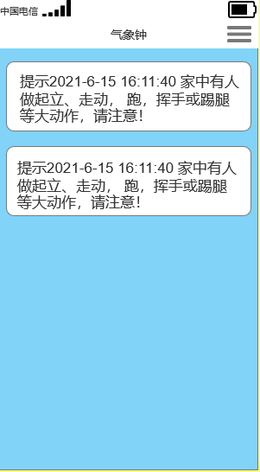
日志界面
日志展示采用“时间+事件的模式”举例如下：
“2012年12月13日 15:30 有人摔倒”

Slide 7
日志界面-需要保存日志的状态
序号 | DP名称 | 功能命令 | 日志格式
1 | 有无人状态 | 无人：0x00 | 提示2021-6-15 16:11:32 家中处于无人状态，请注意！
2 |  | 有人：0x01 | 警告 2021-6-15 16:11:32 家中有人进入，请注意！
3 | 人动静状态 | 动态：0x02 | 提示2021-6-15 16:11:40 家中有人做起立、走动， 跑，挥手或踢腿等大动作，请注意！
4 |  | 静态：0x03 | 提示2021-6-15 16:11:40 家中存在人体呼吸，请注意！
5 |  | 跌倒：0x05 | 警告 2021-6-15 16:19:12 家中有人可能跌倒，请注意！
6 | 呼吸频率 | XX | 提示2021-6-15 16:21:44 探测到人体呼吸频率为xx次/每分钟

